Slide 1
স্বাগতম

Slide 2
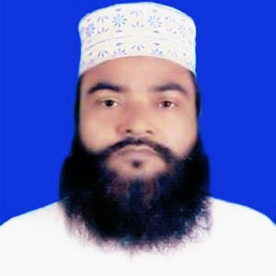
শিক্ষক পরিচিতি
মাও:আ,ও,ম ফারুক হোসাইন
সুপার
বড়দারোগা হাট সি,উ,ই দাখিল মাদ্রাসা
মোবাইল:০১৮১৮৪৩৩৪৮৬
ইমেইল:aomfaruk1177@gmail.com

Slide 3
পাঠ পরিচিতি
শ্রেণি : চতুর্থ
বিষয় : বাংলাদেশ ও বিশ্বপরিচয়
পাঠ : আমাদের সংস্কৃতি
বিশেষ পাঠ : খাবার

Slide 4
শিখনফল
১ বাংলাদেশের সংস্কৃতি
(ভাষা, খাদ্য, পোশাক, আচার-অনুষ্ঠান, লোকজ গান ইত্যাদি )
২ বাংলাদেশের সংস্কৃতির প্রতি শ্রদ্ধা দেখাবে ।
৩ বাংলাদেশের সংস্কৃতির চর্চা ও সংরক্ষনে উদ্বুদ্ধ হবে ।

Slide 5
এসো আমরা ছড়াটি বলি
লালশাক কচুশাক ফুলকপি খাই
লাউ আর শিম খেয়ে বড়ো মজা পাই।
মিষ্টি কুমড়া খাই, আরো খাই শষা
টুকটুকে লাল গাজর খেতে ভারী মজা।
করলা তেত লাগে, তবু খেতে হয়
টমেটোর কত গুন জানো নিশ্চয়।

Slide 6
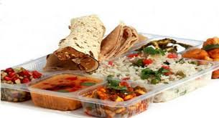
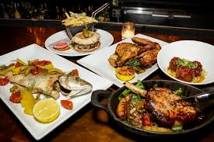
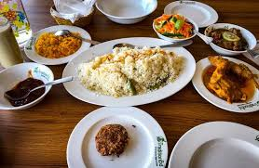
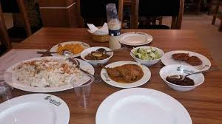
আমরা প্রতিদিন যা খাই

Slide 7
আমাদের আজকের পাঠ
আমাদের সংস্কৃতি (খাবার)

Slide 8
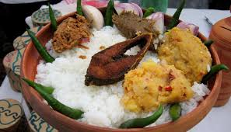
পান্তা-ইলিশ
পহেলা বৈশাখের সকালবেলা পান্তা-ইলিশ খাওয়া বাঙালির সংস্কৃতির অংশ।

Slide 9
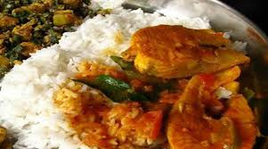
মাছ-ভাত
মাছ ভাত আমাদের প্রধান খাদ্য ।

Slide 10
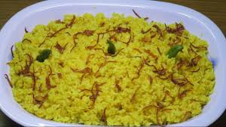
খিচুড়ি
বৃষ্টির দিনে খিচুড়ি খাওয়া বাঙালির সংস্কৃতিতে পরিণত হয়েছে ।

Slide 11
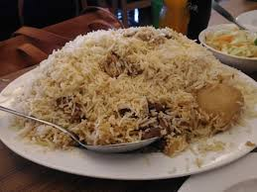
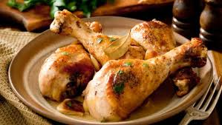
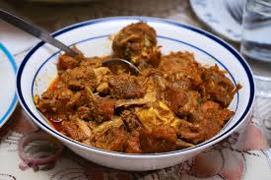
বিরিয়ানি
মুরগীর মাংস
খাসির মাংস
বিশেষ অনুষ্ঠানে আমরা সাধারণত পোলাও-মাংস, বিরিয়ানি খেয়ে থাকি ।

Slide 12
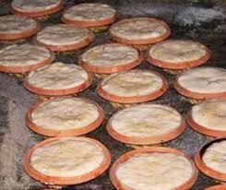
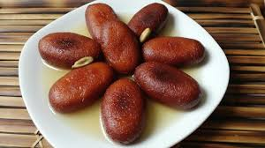
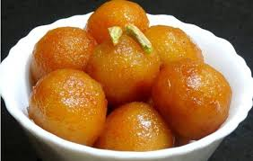
দই
মিষ্টি
মিষ্টি
আমরা উৎসব অনুষ্ঠানে দই মিষ্টি খেতে ভালবাসি।

Slide 13
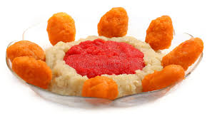
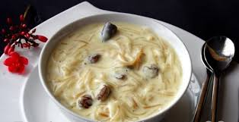
হালুয়া
সেমাই
মুসলমানরা ঈদে সেমাই ও শবেবরাতে হালুয়া তৈরি করেন ।

Slide 14
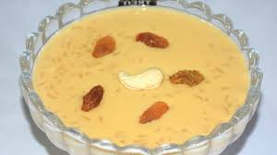
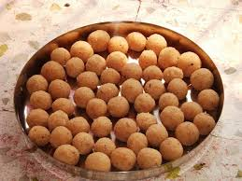
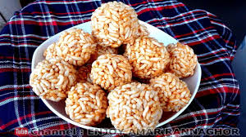
পায়েস
নাড়ু
মোয়া
বিভিন্ন পূজা ও উৎসবে হিন্দুরা পায়েস, নাড়ু, মোয়া এবং মুড়কি তৈরি করেন ।

Slide 15
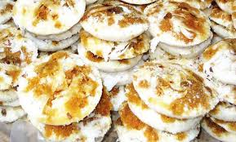
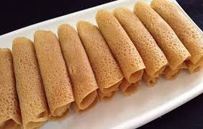
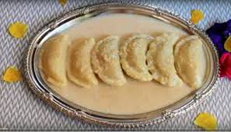
পিঠা
বড়দিনে খ্রিষ্টানরা অনেক রকম পিঠা তৈরি করেন ।

Slide 16
পাঠ্য বইয়ের ৮২ পৃষ্ঠা বের কর এবং পড়

Slide 17
দলীয় কাজ
উৎসব | ঈদ ও শবেবরাত | পূজা | বড়দিন
খাবার

Slide 18
একক কাজ
1. খ্রিষ্টানরা বড়দিনে কি খাবার খায় ?
ক) মোয়া
খ) পান্তাভাত
গ) পিঠা
ঘ) খিচুরি
2. বিশেষ অনুষ্ঠানে তোমরা কি খাও ?
৩. তোমার কোন খাবারটি বেশি পছন্দ ?

Slide 19
4. পহেলা বৈশাখে আমরা কি খাবার খাই ?
5. আমাদের প্রধাণ খাবার কি কি ?
6. মুসলমানরা ঈদের দিনে কি খাবার খায় ?

Slide 20
সবাইকে ধন্যবাদ

